Slide 1
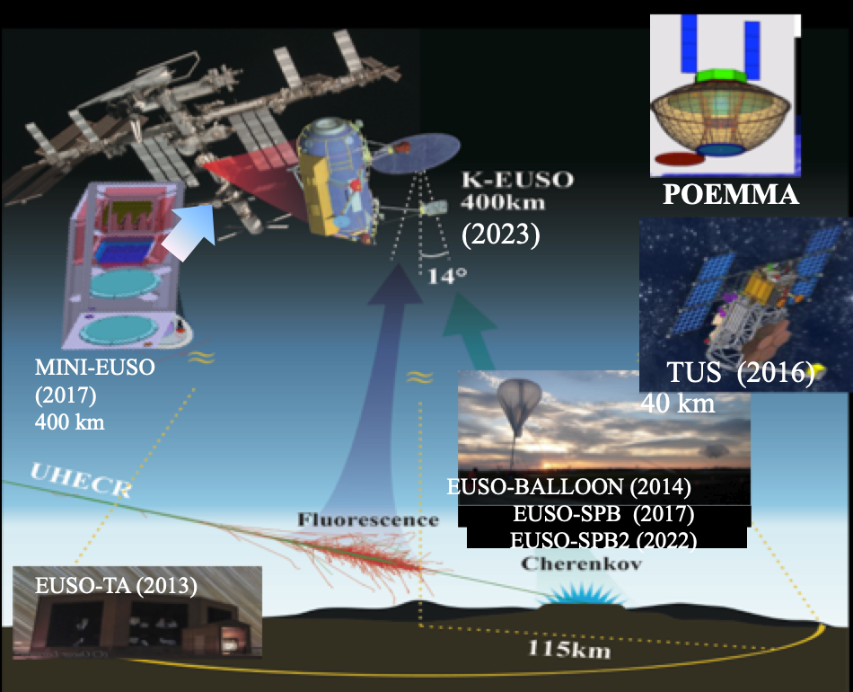
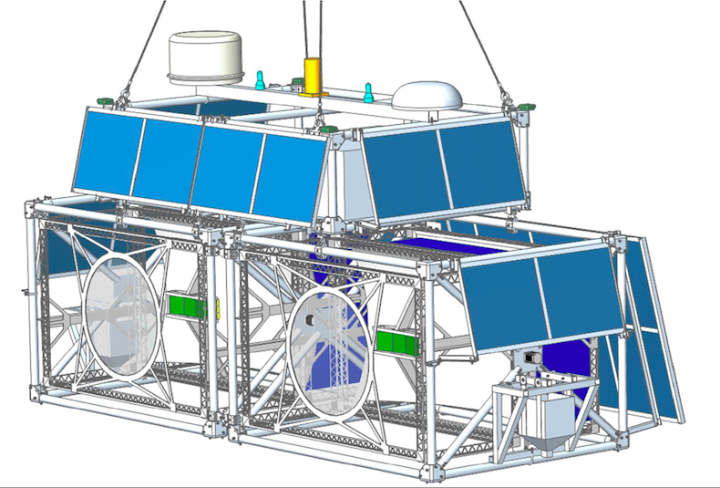
SPB2 2023 Super Pressure Balloon 2 Bari, Catania, LNF, Napoli, Roma2, Torino (40 Ric. /20 FTE)
Collaborazione Internazionale
JEM-EUSO - POEMMA
UHECR e neutrini dallo spazio
Osservazione e studio di Raggi cosmici e neutrini dalla stratosfera
con doppio telescopio, Cherenkov e a Fluorescenza
Principali Attività/Risultati 2022:
1° semestre – attività svolta
- Apparato in costruzione: riprese le attività in lab. a pieno ritmo
(Europa, Giappone e USA)
- Completamento superficie focale Telescopio Fluorescenza (Europa)
- Completamento Telescopio Cherenkov (USA)
- Flight Model CPU (Italia)
- Test in Termo-Vuoto (Italia)
2° semestre – previsione di attività (Milestones 2022)
- Completamento Payload
- Integrazione e assemblaggio finale in USA
- Test finali di verifica e compatibilità (supervisione NASA)
- Spedizione in Nuova Zelanda
Obiettivi/Milestones 2023:
Lancio previsto: Primavera 2023 dalla Nuova Zelanda.
Analisi dati

Slide 2
Responsabilità italiana sul Telescopio a Fluorescenza e su DAQ/CPU generale del Payload
Data processor, CPU, System architecture GPS/Clock Board, DC-DC Converter system
HK and HV remote control
Interface w/telemetry system
Level-1 Trigger algorithm
Control Software
Data Handler Software
Simulations - Offline
Thermo-Vacuum Tests
Probe Of Extreme
Multi Messenger
Astrophysics
Precursore nella road map verso la missione NASA POEMMA

Slide 3
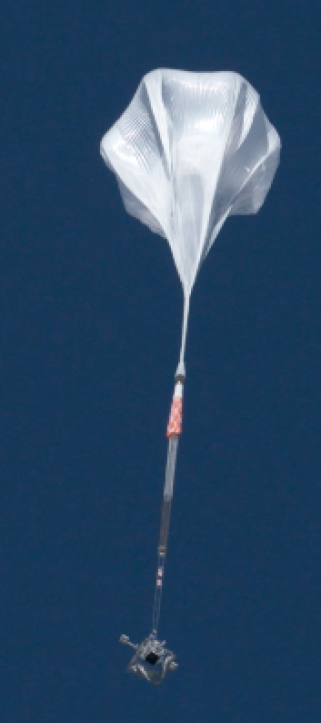
SPB2 2023 - LNF
FTE: M. Ricci (50% Assoc. Senior), F. Ronga (Assoc. senior);
Sigla in Dotazioni Gr. II LNF, Resp. G. Mazzitelli
Nessuna Attività HW a carico LNF e quindi nessuna richiesta di m.u. Servizi
Attività 2023 LNF :
sviluppo R&D SiPM per lo spazio (in collab. con Roma 2)
supporto alle fasi di test e integrazione del Payload
Coordinamento Gruppo Italiano nell’Executive Committee JEM-EUSO
Attività editoriale (pubblicazioni, conferenze) – Speaker Office
Richieste finanziarie 2023 LNF: missioni per meeting internazionali di Collaborazione (~ 5 k€); consumi per supporto ad integrazione apparato (~ 2 k€)

Slide 5
Science with Mini-EUSO
Observations from ISS
A Multidisciplinary Program
Night UV emissions from the Earth
Transient luminous events (TLEs: sprites, blue and
gigantic jets, halo, ELVEs, etc.)
Meteors
UHECR: threshold energy for UHECR detection around 10²¹ eV
Strange quark matter (SQM)
Airglows
Space debris tracking

Slide 6
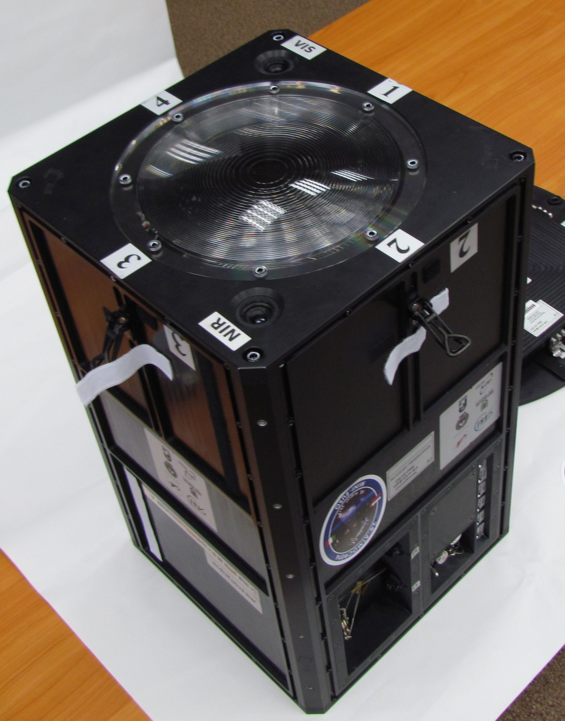
Mini-EUSO/UV-Atmosphere
Programma congiunto ASI - Roscosmos
Lanciato nell’ambito della missione «Beyond» L. Parmitano sulla ISS il 22.08.2019
Leadership italiana
Analisi - Simulazioni
Progettazione, realizzazione, integrazione in Italia
HW sviluppato da collab. JEM-EUSO (lenti, elettr. sup. focale…)
Due modelli (FM e EM) e due ground model
Sviluppati in tre anni (@LNF/SPCM)
1/100 di futuri rivelatori di UHECR dallo spazio (stessa luce/pixel)
25 cm
62 cm
37 cm

